Slide 1
Formação da Estreia 2022
Lorena, 01 de maio de 2022

Slide 2
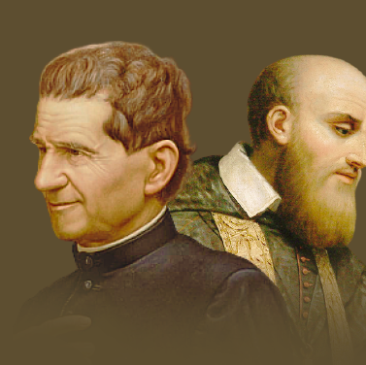
Introdução
Quarto centenário da morte de São Francisco de Sales (1622 – 2022);
São Francisco de Sales e Dom Bosco têm muito em comum:
Nasceram debaixo do céu da Saboia;
Possuem uma mãe terníssima e cheia de fé;
Ambos estudam, contudo, um em Paris e Pádua, o outro, à luz de vela;
Estavam “destinados” a se encontrar: “Nós nos chamaremos Salesianos”.
O tema da Estreia 2022 é um trecho de uma carta escrita a Santa Joana Francisca de Chantal, filha espiritual de Francisco: “Fazei tudo por amor, nada por força”.

Slide 3
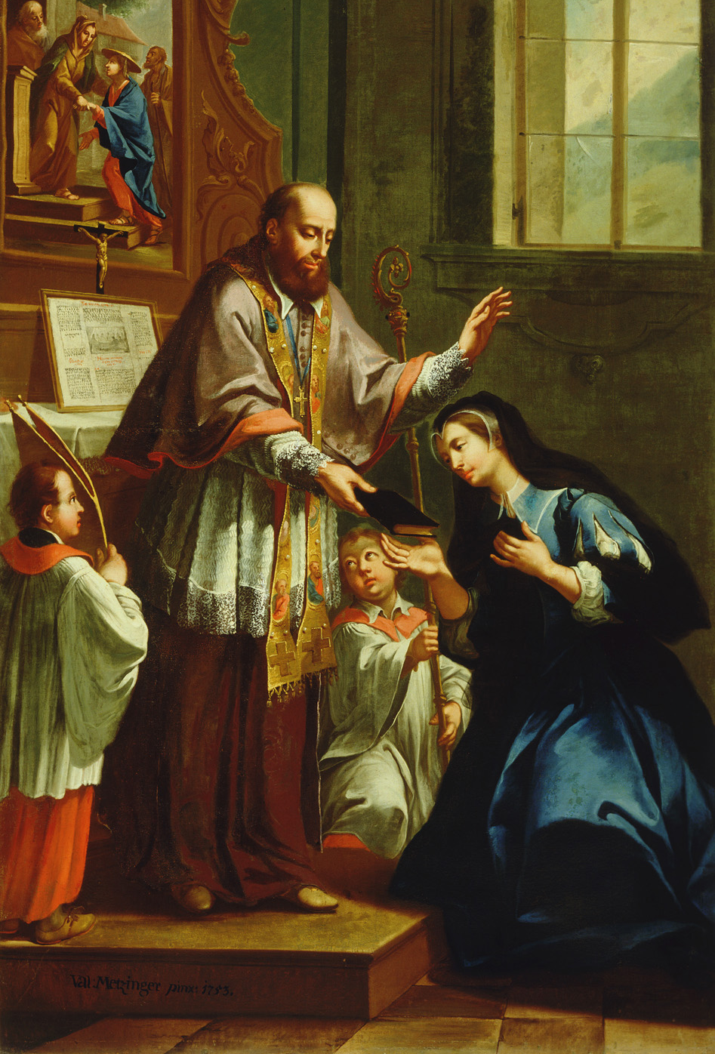
Conteúdo programático
1. Nada por força. A liberdade, dom de Deus;
2. A presença de Deus no coração humano;
3. A vida em Deus;
4. A doçura e amabilidade de tratamento;
5. Amor incondicional e irrestrito;
6. Com a necessidade de um guia espiritual;
7. “Tudo por amor”.

Slide 4
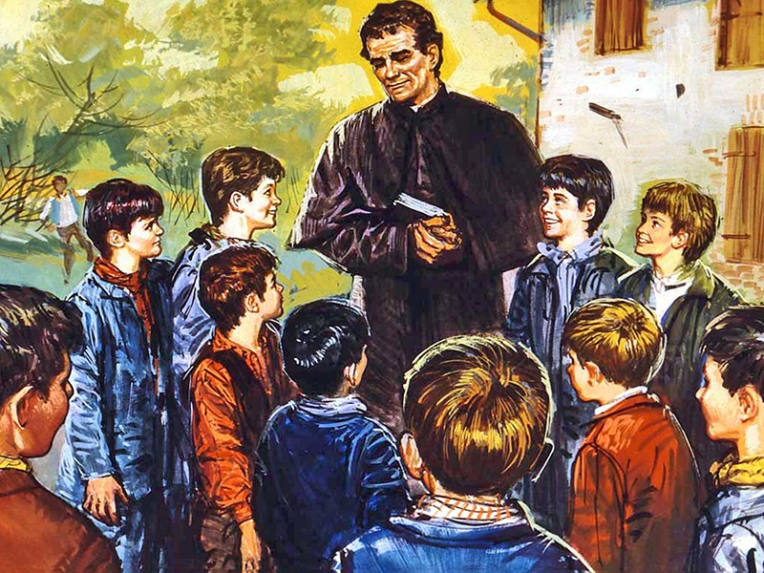
1. Nada por força. A liberdade, dom de Deus
E, por isso, o nosso sistema educativo “não apela para pressões”.
“A caridade e a doçura de São Francisco de Sales me guiem em tudo”;
Um modelo de ação e de vida;
Consonância com o sonho dos 9 anos: “não é com pancadas, mas com a mansidão e a caridade que deverás ganhar esses teus amigos”.
“Nada por força” é:
Uma bela proposta;
Uma orientação;
Um estilo com que realizar uma missão;
Uma responsabilidade e um serviço para os outros.
As coisas impostas, sem motivações, sem um porquê, não duram muito tempo;

Slide 5
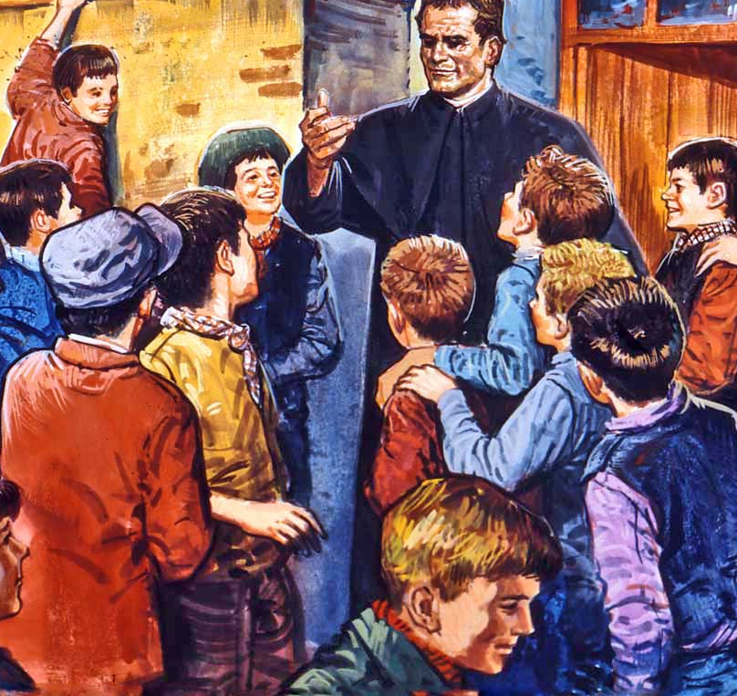
1. Nada por força. A liberdade, dom de Deus
E, por isso, o nosso sistema educativo “não apela para pressões”.
A grandeza do ser humano, o seu valor, manifesta-se na liberdade que o torna responsável. Com efeito, a liberdade é a parte mais importante da pessoa;
Deus:
Não se impõe: bate à nossa porta e espera que lhe abramos;
Atrai, como os perfumes do Cântico dos cânticos: a força da atração está na doçura, não na violência;
Está presente na liberdade da pessoa: onde não há liberdade, Deus não se faz presente.
Dom Bosco aprendeu a seguir a via do coração no acolhimento e no acompanhamento educativo;
Recomendações:
Cuidado e respeito pela liberdade religiosa de todas as pessoas;
Testemunho profético de paciência e perseverança com um estilo centrado na cruz de Cristo.

Slide 6
2. A presença de Deus no coração humano
Que “o desejo de Deus que cada homem traz nas profundezas de seu ser”.
Dizer “nada por força” é professar uma profunda convicção de fé no ser humano. Em outras palavras, é praticar o humanismo cristão;
Todo ser humano traz inscrito em seu coração a necessidade de Deus, o desejo de Deus, a “nostalgia de Deus”;
Santo Agostinho: “Tu nos fizestes, Senhor, para ti, e o nosso coração está inquieto, enquanto não repousar em Ti” (Confissões, I, 1.1).
A certeza da presença de Deus no coração do homem está na base da espiritualidade salesiana;
Daqui, brota uma atitude de otimismo, positividade e confiança na natureza humana e o fortalecimento da imagem positiva de Deus, posturas profundamente salesianas.
Recomendações:
Aceitação de si mesmo;
A paciência consigo e com os outros: “não há terreno tão ingrato que a dedicação do agricultor não torne produtivo”.

Slide 7
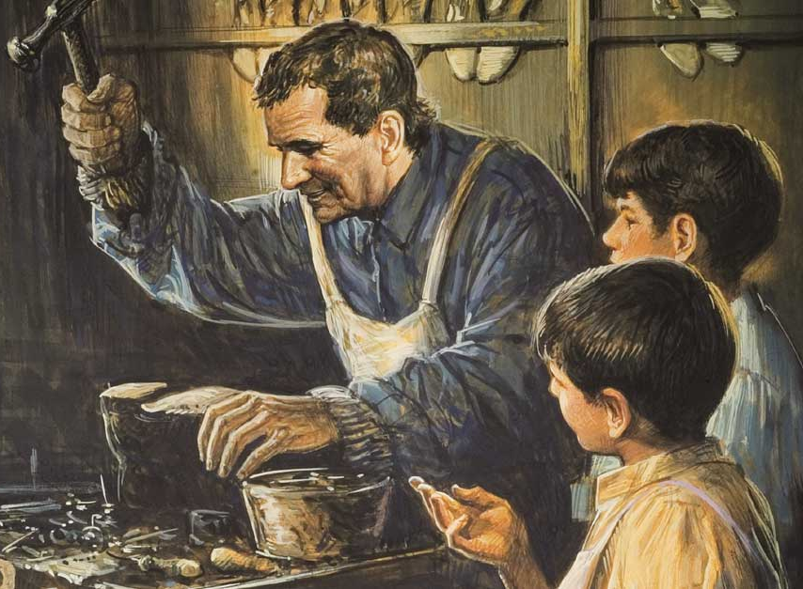
3. A vida em Deus
Que “associa numa única experiência de vida educadores e jovens”.
A vida espiritual, ou devoção, é uma realidade ao alcance de todos;
Não existe oposição entre querer ser totalmente de Deus e viver plenamente a sua presença no mundo;
Um conselho de São Francisco de Sales: usar as próprias asas para elevar-se às alturas da oração e, ao mesmo tempo, servir-se dos próprios pés para caminhar junto com outras pessoas.
Uma convicção: cada pessoa veio a este mundo com um projeto pessoal de Deus para si, que traz consigo a proposta de felicidade e plena realização;
Concílio Vaticano II (Lumen Gentium): “todos os fiéis, seja qual for a sua condição ou estado, são chamados pelo Senhor à perfeição do Pai, cada um por seu caminho”.

Slide 8
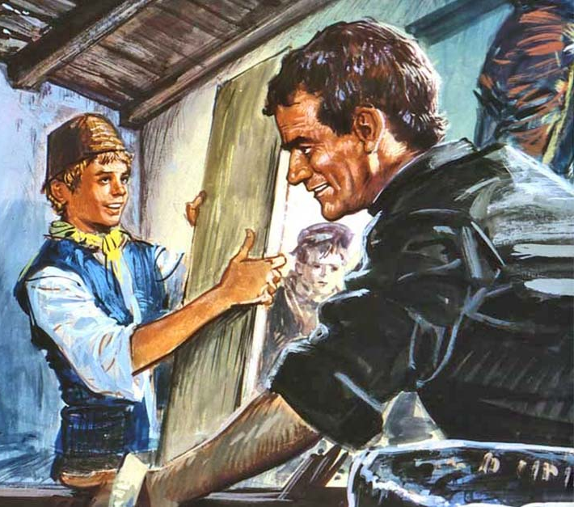
3. A vida em Deus
Que “associa numa única experiência de vida educadores e jovens”.
São Francisco de Sales e Dom Bosco souberam fazer da vida cotidiana uma expressão do amor de Deus, recebido e correspondido;
Simultaneamente, Papa Francisco propõe uma “santidade ao pé da porta” ou uma “classe média da santidade”, isto é, a santidade da Igreja militante;
Recomendações:
Praticar as atitudes da presença e da escuta, elementos fundamentais da nossa espiritualidade;
Viver a espiritualidade da vida ordinária: “florescer onde Deus nos plantou”;
Ser realista: assumir a vida como ela se apresenta e amá-la como manifestação da aceitação da vontade de Deus.

Slide 9
4. A doçura e a amabilidade de tratamento
Que nos leva a viver “em clima de família, de confiança e de diálogo”.
O modelo: Jesus Cristo, manso e humilde de coração;
Um pedido de Dom Bosco: “A caridade dos que mandam, a caridade dos que devem obedecer, faça reinar entre nós o espírito de São Francisco de Sales”;
A familiaridade gera o afeto e o afeto produz a confiança, que abre os corações;
Nossa espiritualidade é rica de compreensão e misericórdia, de acolhimento e de paciência para com o progresso de todos.
São Francisco de Sales atraiu mais moscas com uma colher do seu mel habitual do que com um barril de vinagre;
No CG 28, o Papa Francisco exortou a Família Salesiana a viver a “opção Valdocco”, isto é, o estilo salesiano feito de gentileza, afeto, familiaridade e presença;

Slide 10
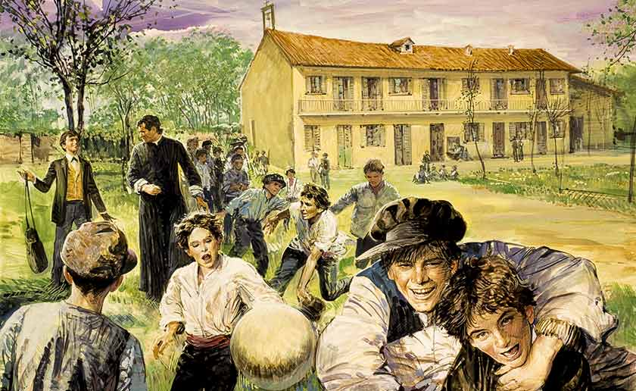
4. A doçura e a amabilidade de tratamento
Que nos leva a viver “em clima de família, de confiança e de diálogo”.
A Carta de Identidade da Família Salesiana contempla o afeto e a amorevolezza como elementos identitários da Família Salesiana;
O coração de Jesus tem um significado profundo para São Francisco de Sales e Dom Bosco;
Amor desinteressado:
Deus não nos ama porque somos bons, mas porque Ele é bom, e nós não amamos a Deus porque queremos algo de bom d’Ele, mas porque ele mesmo é o maior bem;
Não se baseia no sentir-se bem, mas no fazer a vontade de Deus Pai;
É também um amor puro, descentralizado de si mesmo.
A crise de São Francisco de Sales revelou a parte mais profunda do seu ser: um coração apaixonado por Deus.

Slide 11
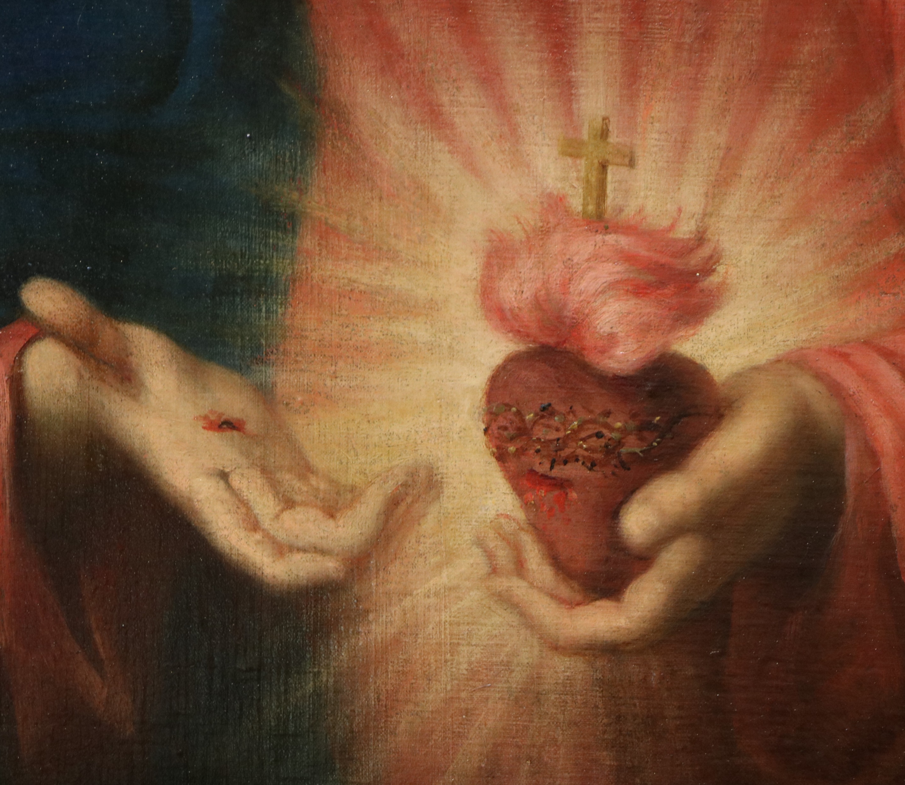
5. Amor incondicional e irrestrito
“Imitando a paciência de Deus, encontramos os jovens no ponto em que se acha a sua liberdade”.
A santidade para todos: elemento essencial da proposta espiritual salesiana;
Um modelo sólido: o Sagrado Coração de Jesus;
Jesus no Horto das Oliveiras: amar é um ato de submissão da própria vontade;
Von Balthasar: “o teu coração está inquieto enquanto não repousarmos em ti”;
Existe, na tradição salesiana, uma devoção preferencial ao Coração de Jesus: Francisco de Sales, Joana de Chantal, Margarida Alacoque, Dom Bosco, Papas Pio IX e Pio XI;
O Coração de Jesus representa a presença encarnada do amor de Deus.
Bento XVI (Deus Caritas Est): Jesus Cristo é a manifestação da intervenção de Deus na história humana.
A Encarnação não é apenas um fato histórico, mas contínuo, metafísico e pessoal;
Somos chamados a viver a “caridade descendente”, compreensão do êxtase espiritual vivido por São Francisco de Sales: fazer-se pequeno com os pequenos, por amor, para elevá-los;
Dom Bosco quer que o amor por Cristo nos conduza ao amor pelos jovens.

Slide 12
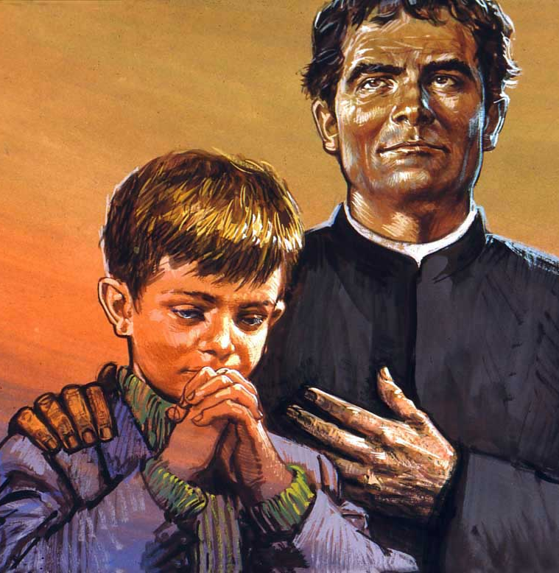
6. Com a necessidade de um guia espiritual
“Acompanhamo-los para que eles amadureçam convicções sólidas”.
Uma constatação: os jovens esperam uma mão amiga que os ajude no seu caminho;
A Família Salesiana é chamada a praticar a arte do acompanhamento;
A “palavrinha ao ouvido” é uma maneira de propor um itinerário pessoal de santidade e crescimento na própria vida;
Não há nada de mais valorizado na relação entre as pessoas do que o tempo dedicado com generosidade à escuta do outro;
O estilo salesiano de acompanhamento adota uma postura de apoio incondicional e responsável;
Ser o “amigo da alma” dos jovens;
O nosso estilo educativo é uma “mistagogia espiritual”:
Cuida do outro com uma amizade educativa que ilumina;
Introduz na vida interior;
Gera uma relação com Deus;
Com um estilo jovial, não superficial, capaz de acompanhar no caminho que conduz ao Amor de Deus.

Slide 13
7. “Tudo por amor”
Para que “se tornem progressivamente responsáveis no delicado processo de crescimento de sua humanidade na fé”.
A fonte por excelência deste amor é a oração;
A oração salesiana baseia-se numa espiritualidade encarnada;
Em São Francisco de Sales, a oração é comunicação entre dois corações, o de Deus e o do homem;
É Deus quem toma a iniciativa;
Atitude do discípulo amado: estar com quem ama, reclinar a cabeça e fazer coincidir o batimento do nosso coração com o do Mestre.
A caridade como medida da nossa oração:
O nosso amor a Deus se manifesta no amor ao próximo;
Nossa vida deve se tornar uma oração contínua: a verdadeira oração não negligencia as obrigações do dia a dia;
O valor da meditação (oração mental salesiana): assim como se dá corda num relógio para não parar, também o tempo dedicado ao Senhor na meditação mantêm vivo o nosso zelo, ardor apostólico e desejo de pertencer a Deus.
Quando o processo é autêntico, a oração leva à ação e vice-versa;
A oração deve ser praticada com simplicidade e com a renúncia do “nada pedir, nada recusar”.

Slide 14
7. “Tudo por amor”
Para que “se tornem progressivamente responsáveis no delicado processo de crescimento de sua humanidade na fé”.
Ir à Maria, invocando o seu amor materno que conduz a Cristo e encontrando nela as virtudes da vida em Cristo;
Encontrar em São Francisco de Sales o exemplo de um humanista cristão que comunica Deus;
Doutor da Igreja e Patrono dos Jornalistas;
Compromisso com a verdade e a sua difusão;
Evangelização, sobretudo a partir da catequese: nossa família nasceu de um simples catecismo.

